Slide 1
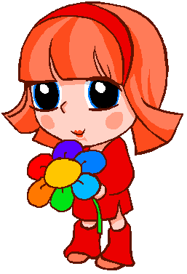
Група “Веселка”
КДНЗ “Білочка”

Slide 2
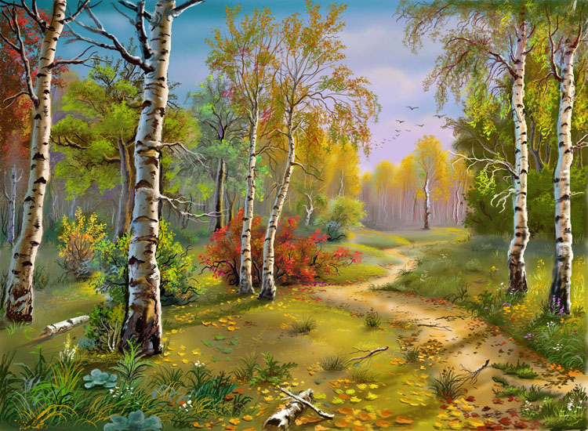
Девіз групи: “Ми малята веселкові,до добрих справ завжди готові”
Проблема групи:
“Екологічне виховання”

Slide 3
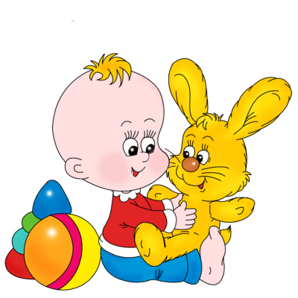
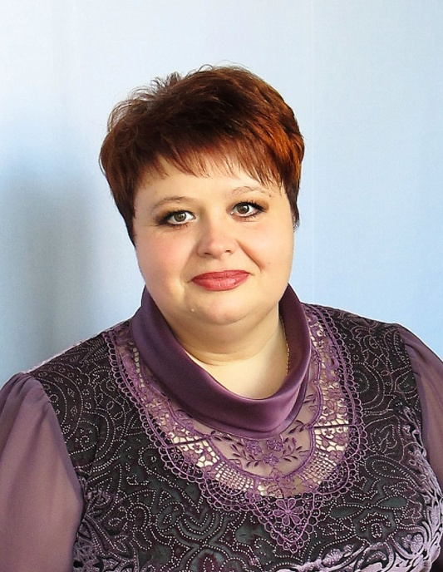
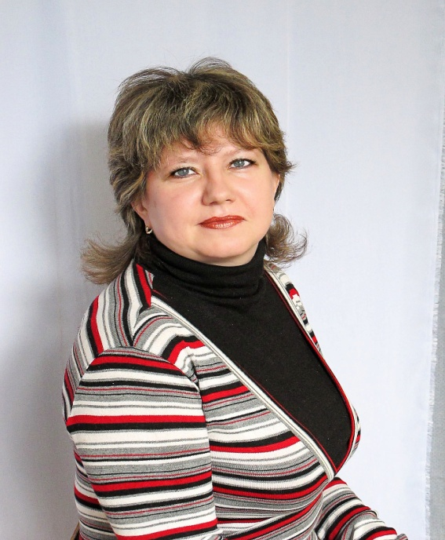
З дітьми працюють:
Черник Олена Григорьевна
Помічник вихователя:
Хандрига Надія Василівна
Маковецька Ірина Миколаївна

Slide 4
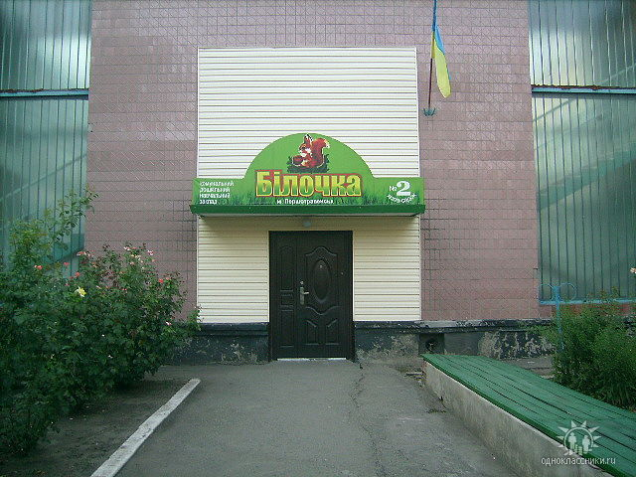
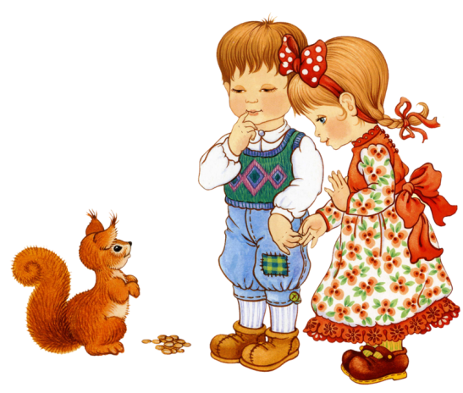
Наш садочок- другий дім , І живем ми дружно в нім. Свята зустрічаєм, граєм,спим,співаєм літери вивчаєм, Дуже скоро підростем, І до школи всі підем!

Slide 5
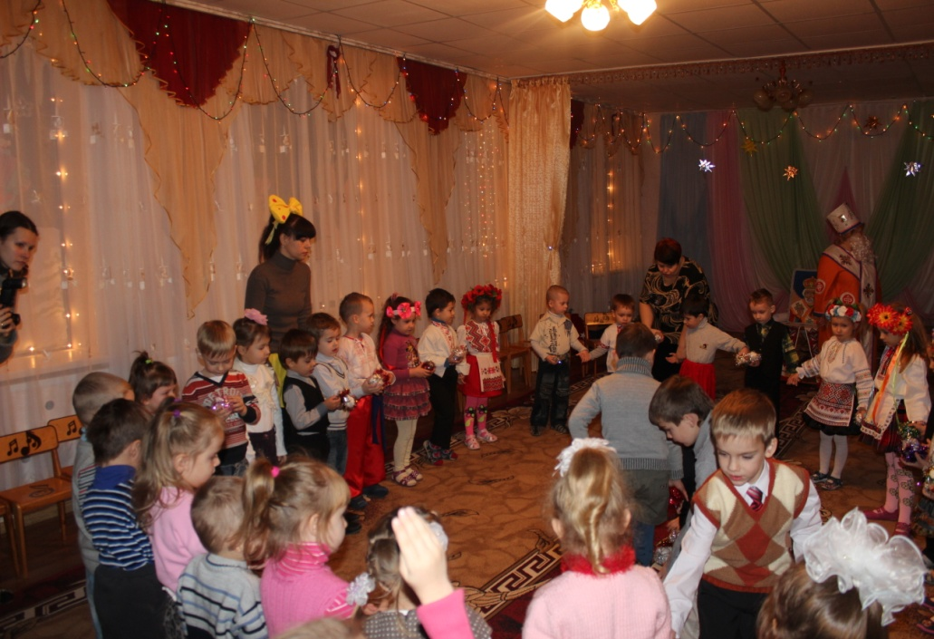
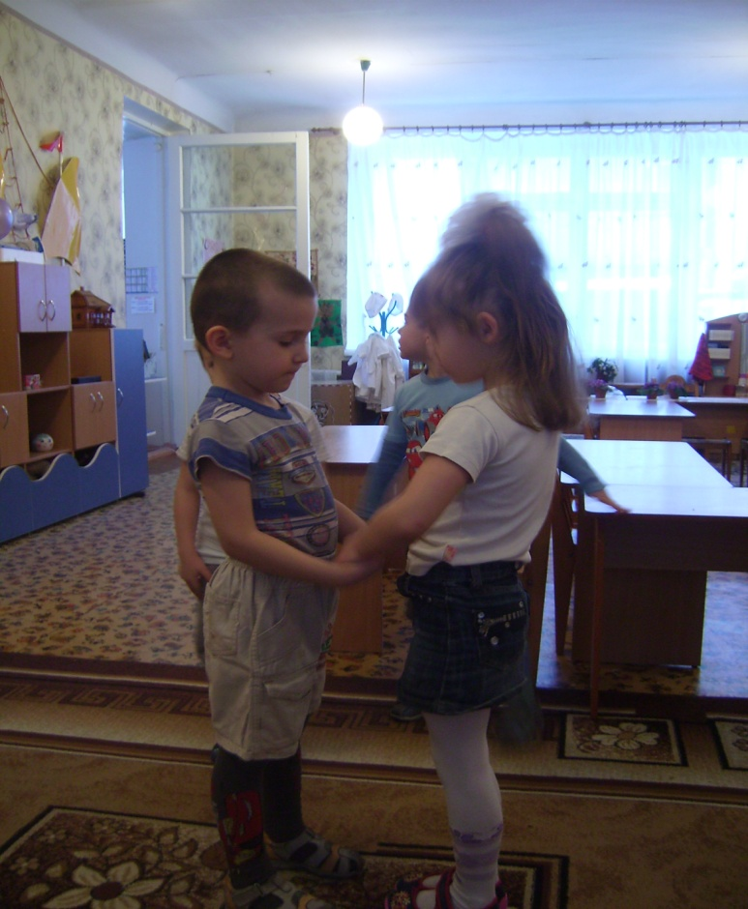
Ось зібрались діти в круг,я твій друг,і ти мій друг,всі ми за руки візьмемось,один одному всміхнемось!!!

Slide 6
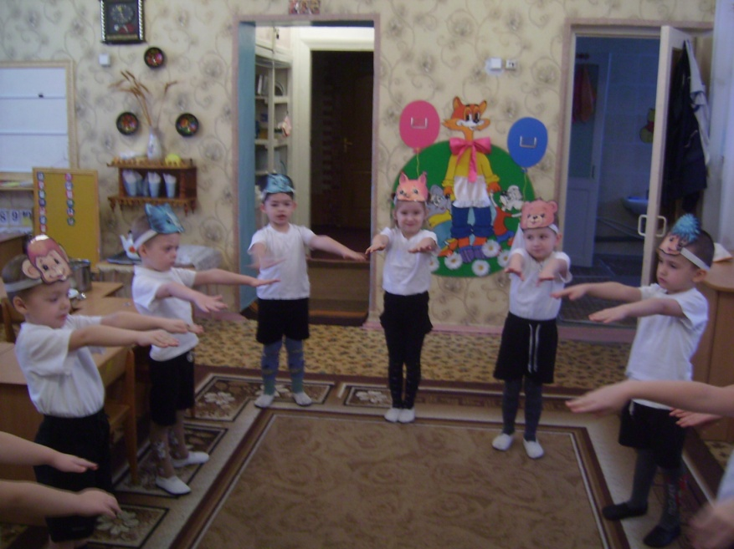
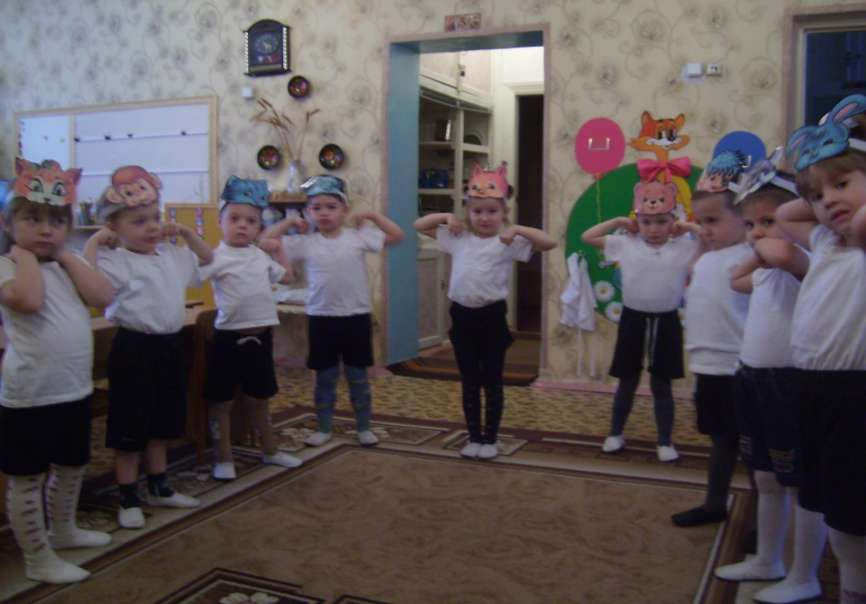
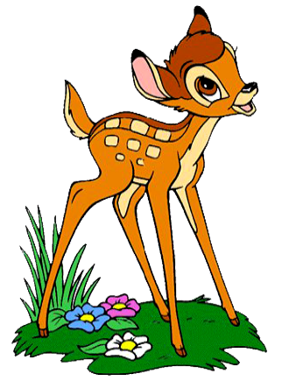
Розбудило сонечко нас з тобою, Повело нас сонечко за собою. Хлопчики, дівчатка – я і ти, Робимо зарядку: раз, два, три!

Slide 7
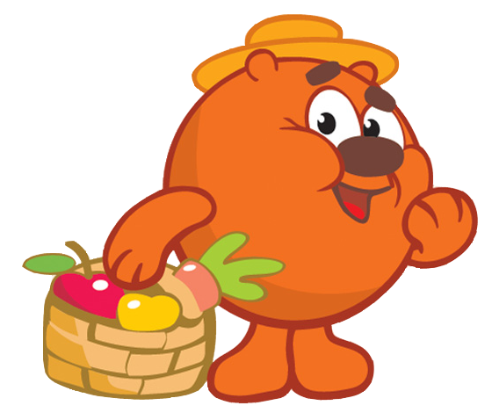
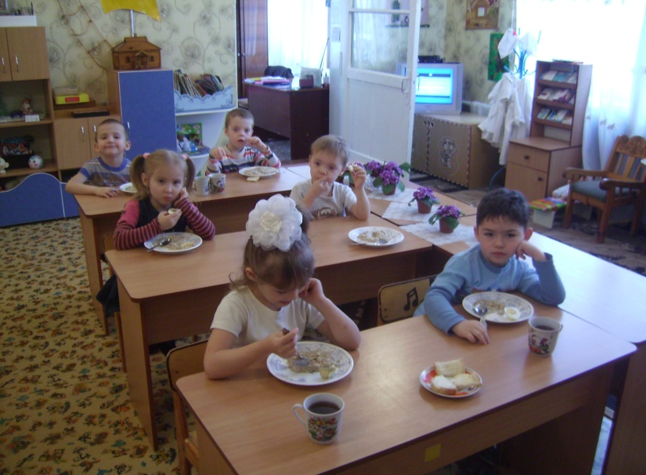
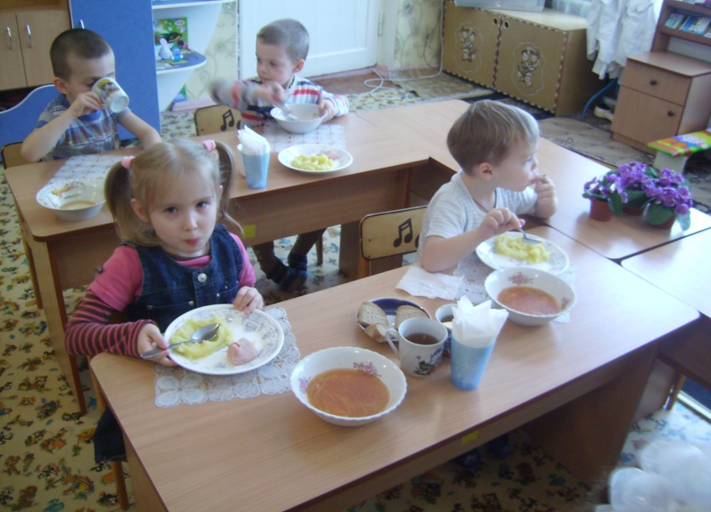
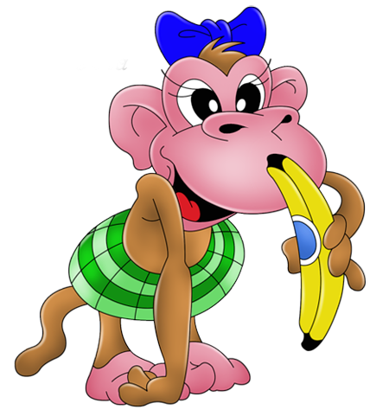
За столом ми сидимо І смачний обід їмо, Кухарі приготували, Щоб здорові ми зростали!!!

Slide 8
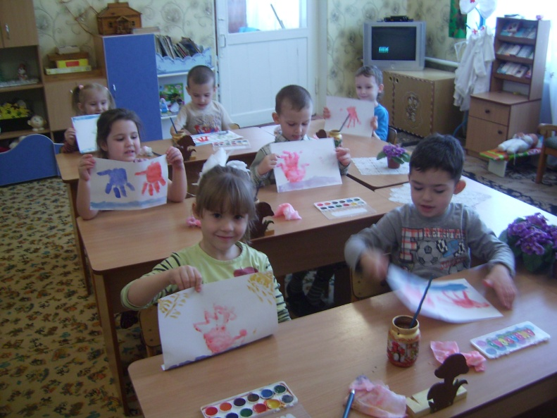
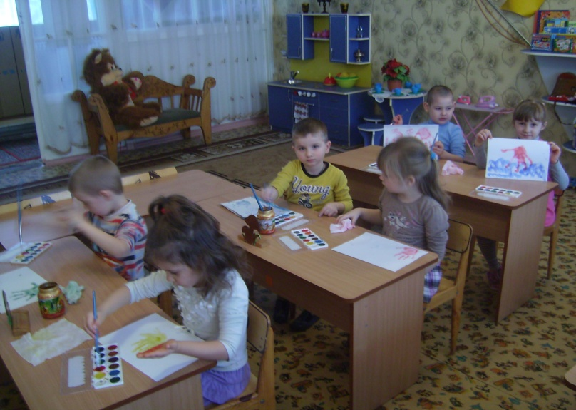
Любим ми не тільки бігати, Веселитися та грати, Окрім цього ми ще любим, Дуже любим малювати!!!

Slide 9
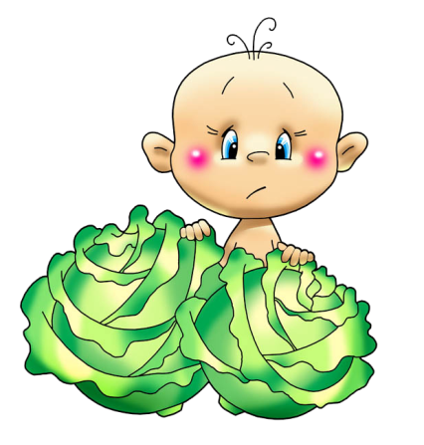
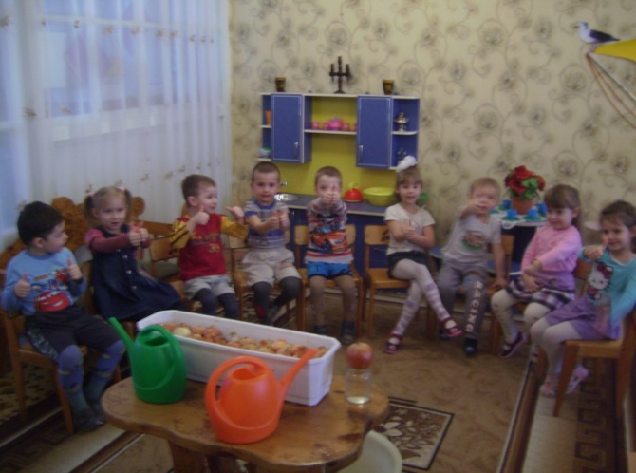
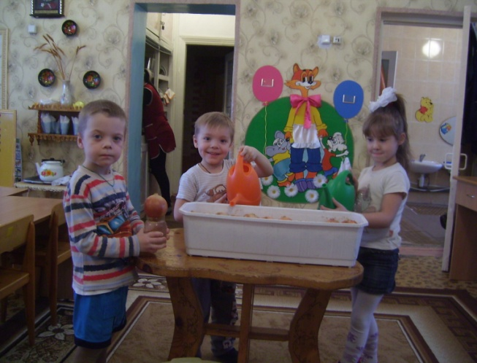
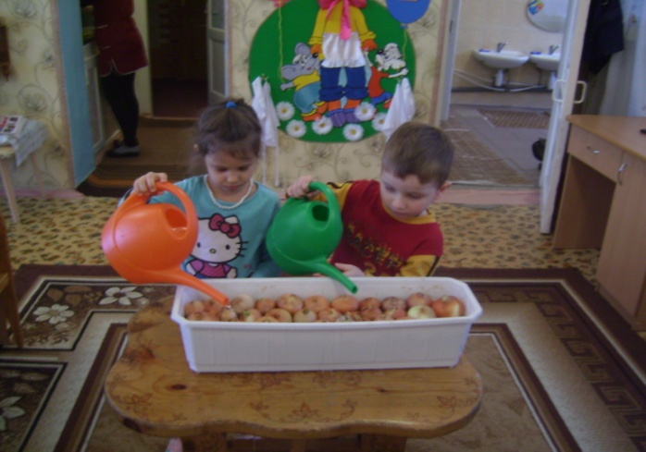
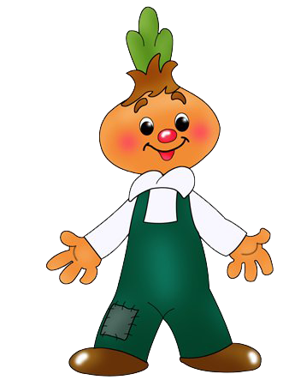
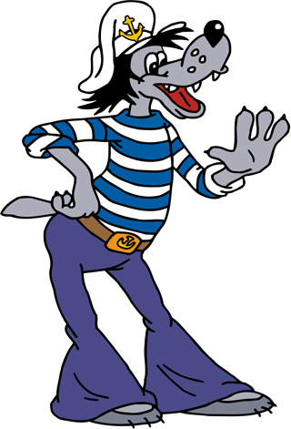
На цибулю нарікають, Що без сліз я допікаю. Вибачте, та я не винна, Бо я—лікарська рослина. Соком з медом почастую І здоров’я подарую.

Slide 10
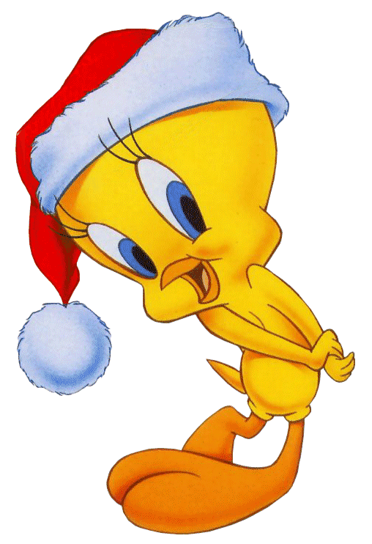
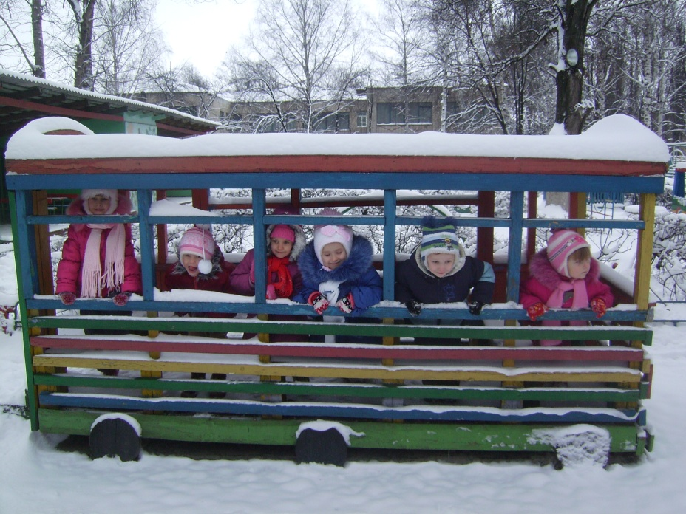
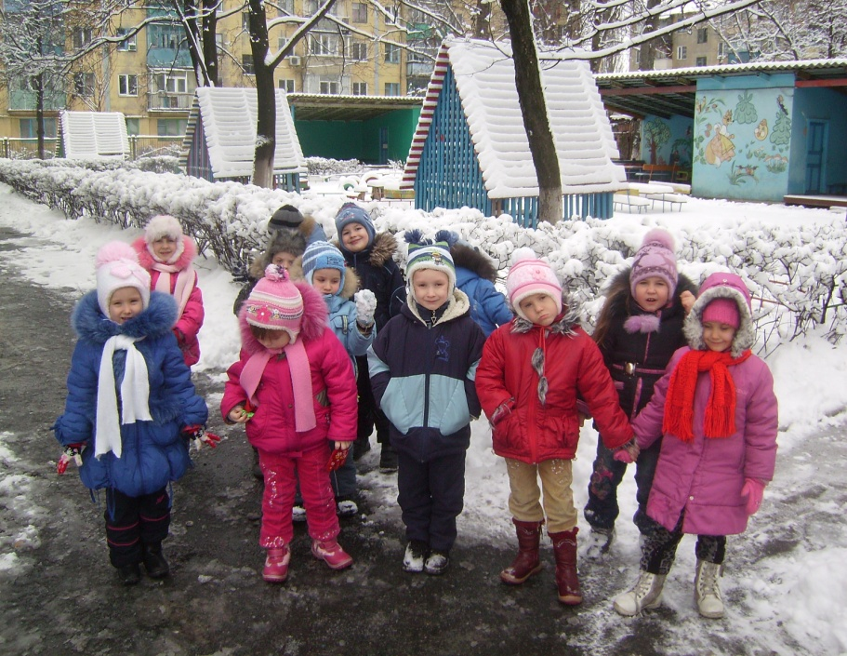
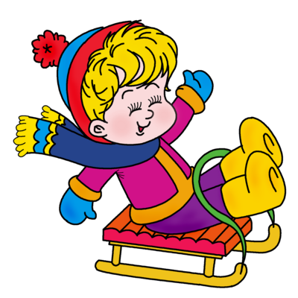
Який цікавий світ навколо, Ти,друже,тільки подивись Дивись на квіти,на дерева Вивчай птахів,комах,тварин, Ти станеш кращим і,напевно, В життя підеш сміливо й впевно.

Slide 11
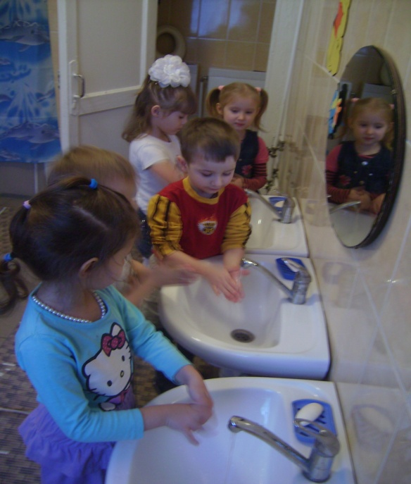
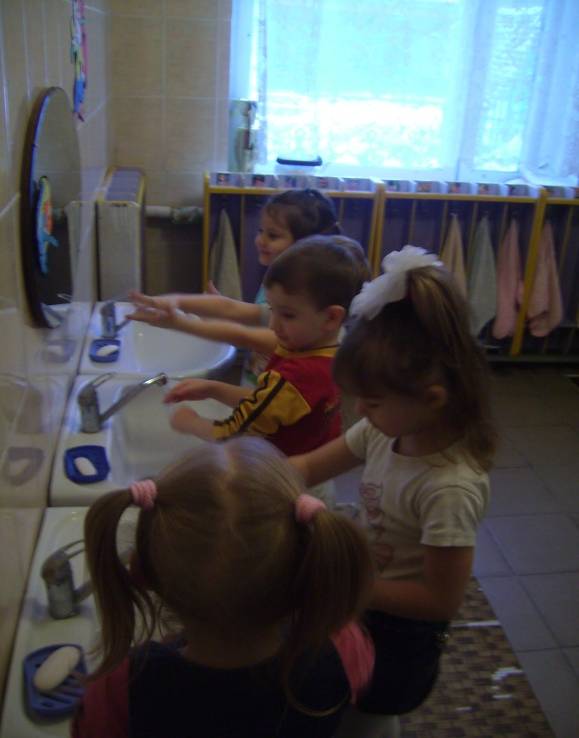
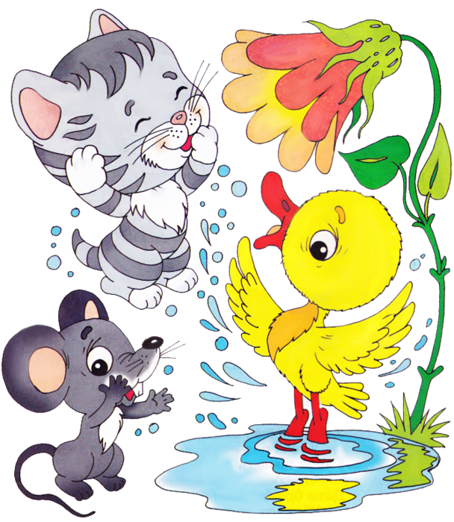
Щоби ні один мікроб Не потрапив нам у рот, Руки мити перед їжею треба з мылом та водицею.

Slide 12
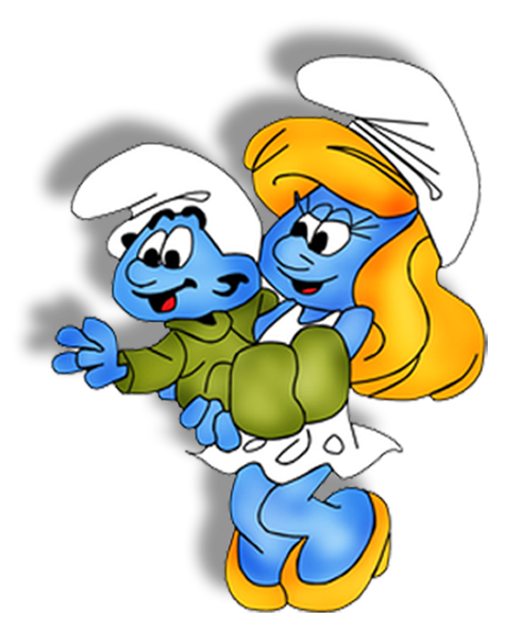
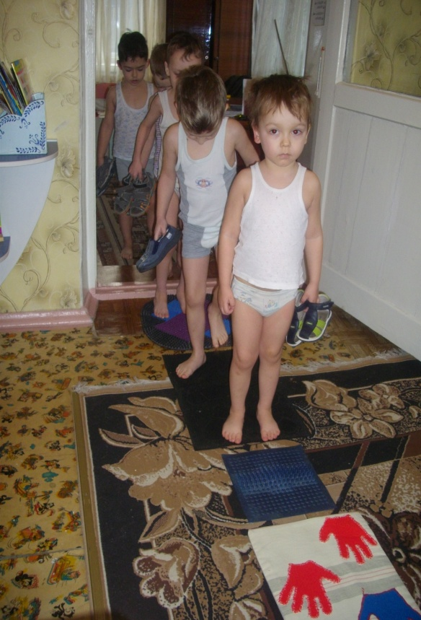
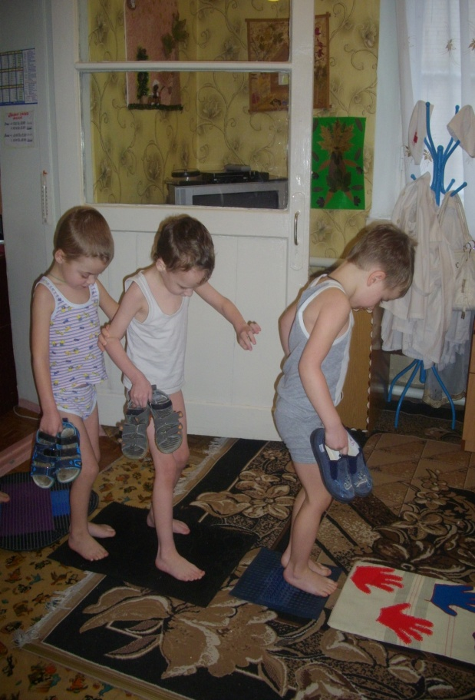
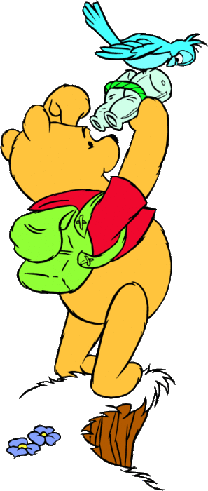
Повітря, сонце і вода - Для всіх хвороб просто біда. Тож гартуватись, друже, слід, Щоб врятуватися від бід.

Slide 13
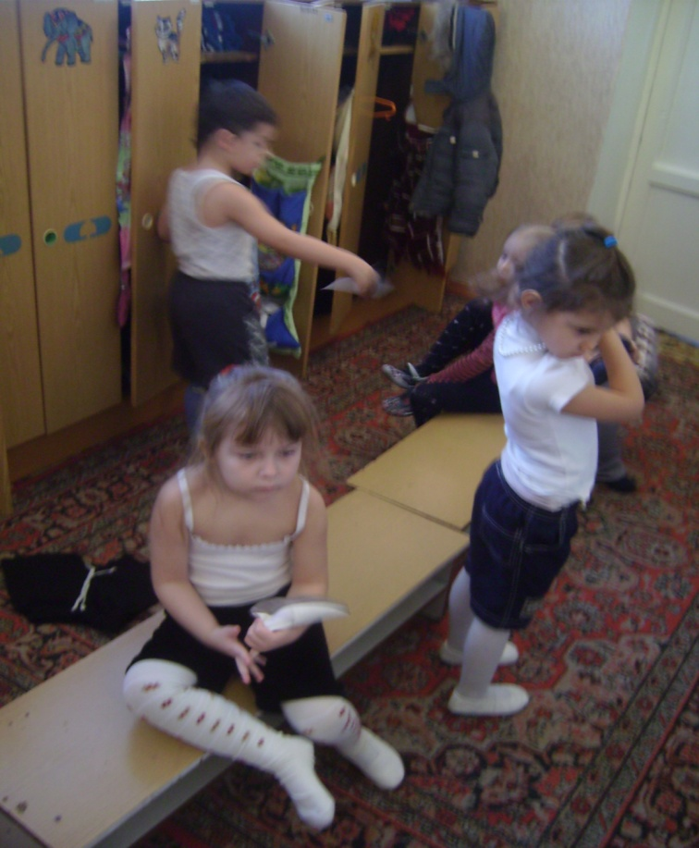
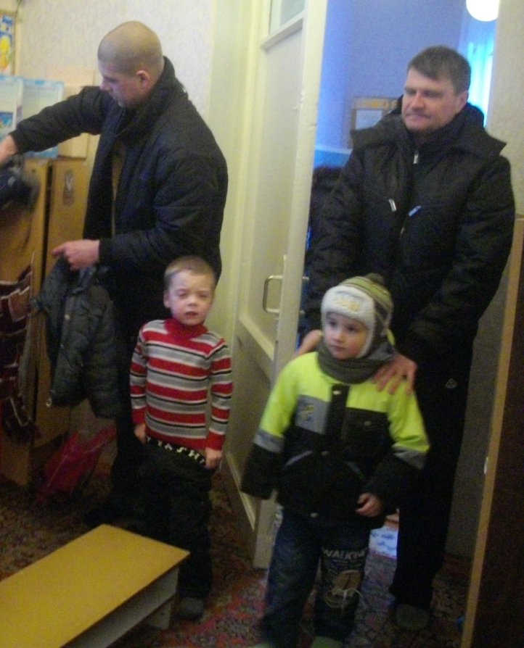
Ось і сонечко вже сіло, Залишаймо ми садок Розповім своїй я мамі,і про себе й про діток, Як ми разом всі співали, Дружньо грали,малювали Завтра знов прийдем гуртом, Бо сумуем за садком!!!

Slide 14
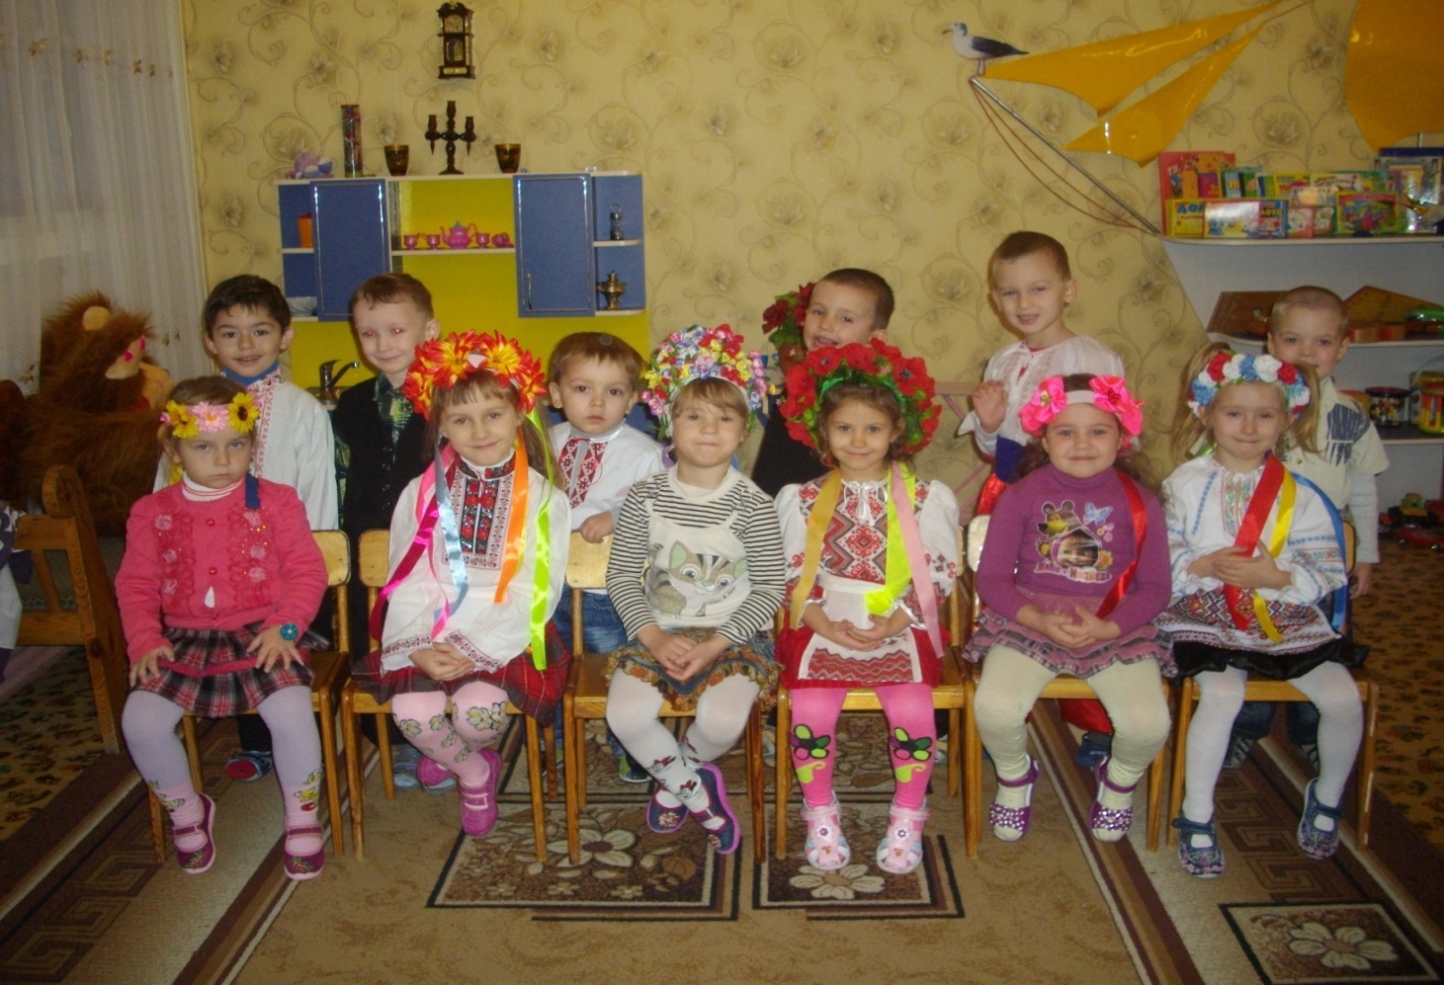
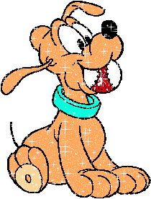
У садку дитячому Хороше нам жити. Граємось, не плачемо, Є із ким дружити!!!

Slide 15
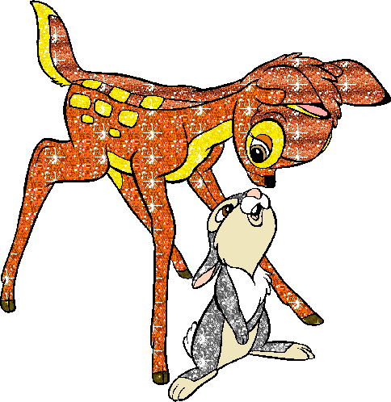
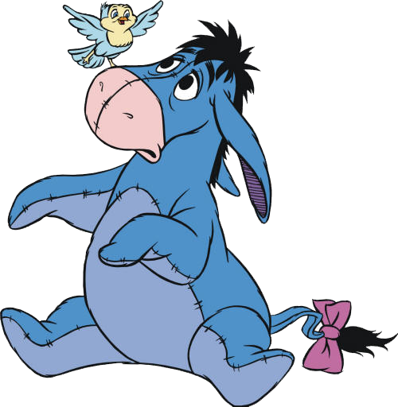
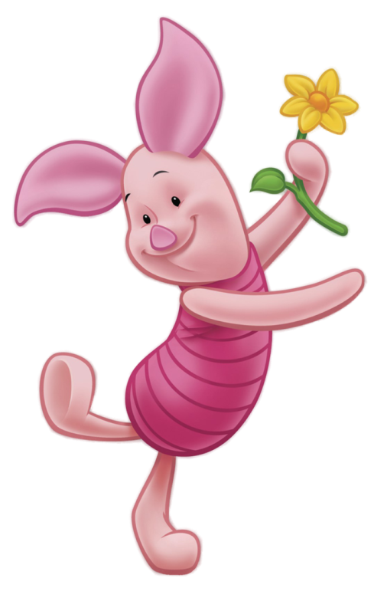
Дякую за увагу!

